Slide 1


WAR FATE
A1105505 林彧頎

Slide 2

遊戲流程
1
主頁選擇進入遊戲
2
PVP
3
MONSTER
4
QUIT

Slide 3
遊戲流程-PVP
1
選擇不同關卡
2
Level 1
3
Level 2
4
Back to Home

Slide 4
遊戲規則-PVP(Level 1)
1
兩個腳色(有各自的血量)
2
想盡辦法先殺死對方
3
當某方剩一滴血時，禮物出現
4
獲得禮物的人可以+3血量

Slide 5

Vedio-Level 1

Slide 6
遊戲規則-PVP(Level 2)
1
兩個腳色(有各自的血量)
2
想盡辦法先殺死對方
3
當某方剩一滴血時，禮物出現
4
遊戲中各角落隨機出現
硬幣(獲得會加coin數)
5
集滿5coin的人可以滿血

Slide 7
Vedio-Level 2

Slide 8
遊戲規則-MONSTER
1
兩個腳色\一個怪獸
(各自有血量)
2
想盡辦法先殺死對方，但不能落入後方的尖刺太久
3
當某方剩一滴血時，禮物出現
4
獲得禮物的人可以+3血量

Slide 9
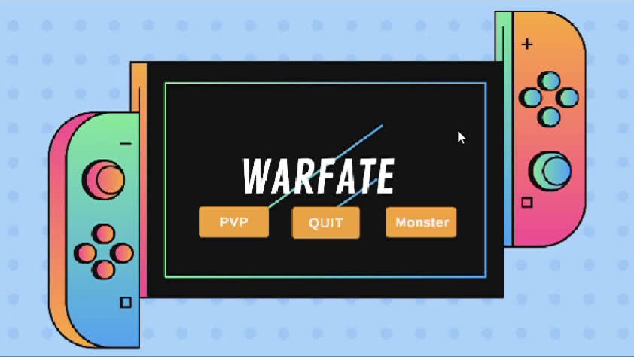
Vedio-Monster
https://youtu.be/Wth6bP7wHV8

Slide 10


Thanks

